Slide 1
Муниципальное бюджетное дошкольное учреждение «МБДОУ «Детский сад №16 «Рябинушка» города Шумерля Чувашской республики
Речевое развитие детей в подготовительной к школе группе «Васильки»
Составили воспитатели:
            Красноярова Ю.П.

Slide 2

Речевое развитие
Полноценное развитие детей в любой из образовательных областей невозможно без речи, без общения, без коммуникативной деятельности
Основная цель:
- формирование устной речи и навыков речевого общения с окружающими на основе овладения литературным языком своего народа;

Slide 3
Задачи речевого развития:
- владение речью как средством общения и культуры;
- обогащение активного словаря, развитие связной грамматически правильной диалогической и монологической речи, развитие речевого творчества;
- развитие звуковой культуры речи;
- знакомство с книжной культурой, детской литературой, понимание на слух текстов различных жанров детской литературы;
- формирование звуковой аналитико-синтетической активности как предпосылки обучения грамоте;

Slide 4
Речевое развитие преобладает в основных видах детской деятельности:
- Игровой
-Познавательно-исследовательской
- Восприятии художественной литературы и фольклора
- Коммуникативной

Slide 5
Средства развития речи:
- Обучение родной речи на занятиях;
- Культурная языковая среда;
- Общение взрослых и детей;
- Художественная литература;
- Занятия по другим разделам программ;

Slide 6
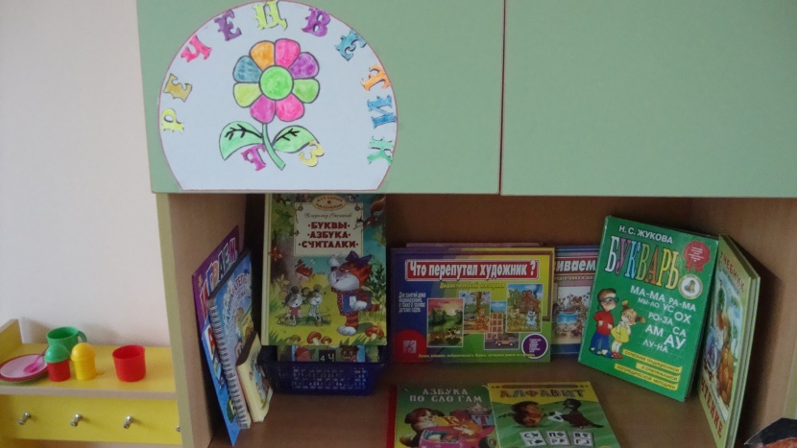
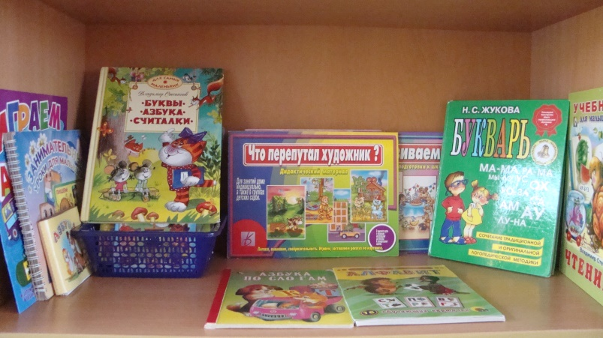
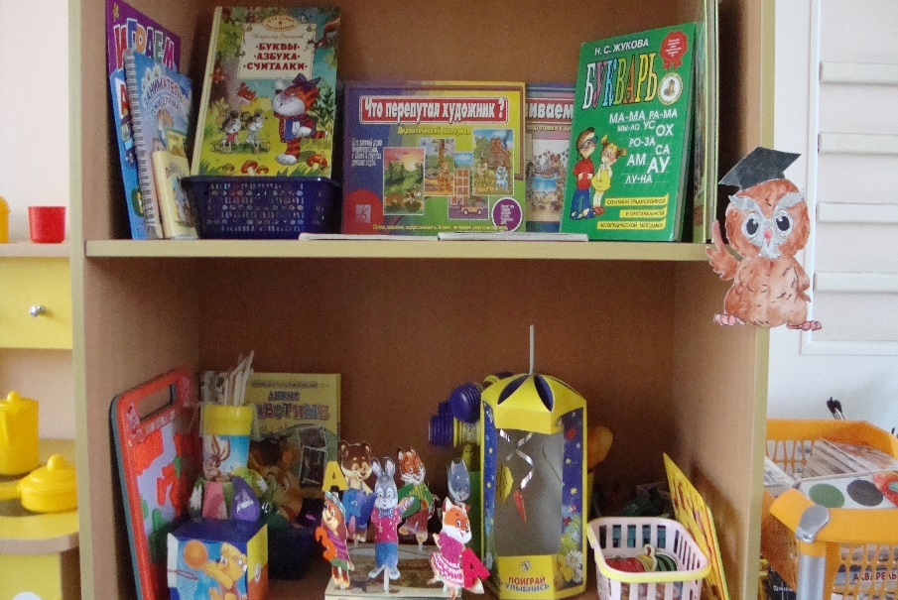
Центр речевого развития

Slide 7
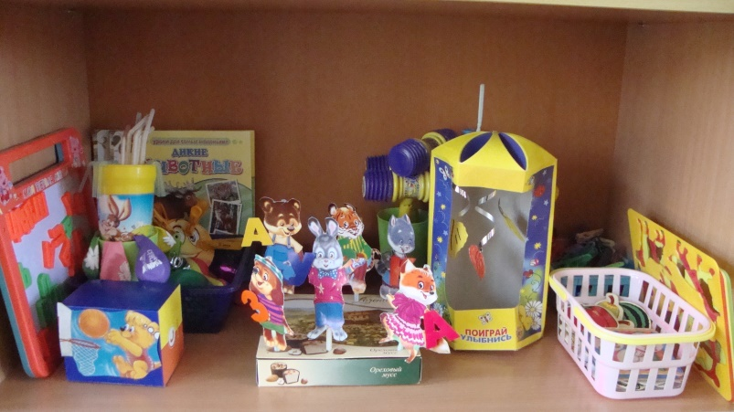
Пособия и дидактический материал для проведения артикуляционных упражнений, набор магнитных букв, «Умные кубики», «Азбука в картинках», «Слоговые кубики».

Slide 8
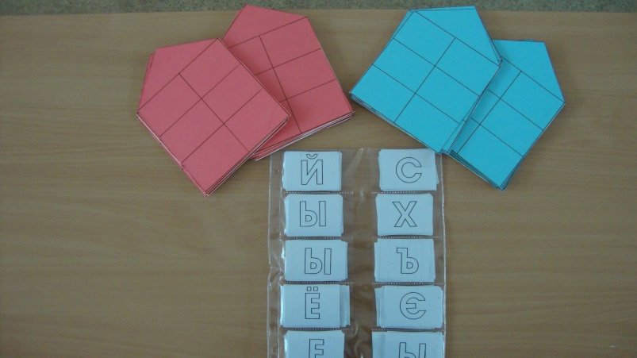
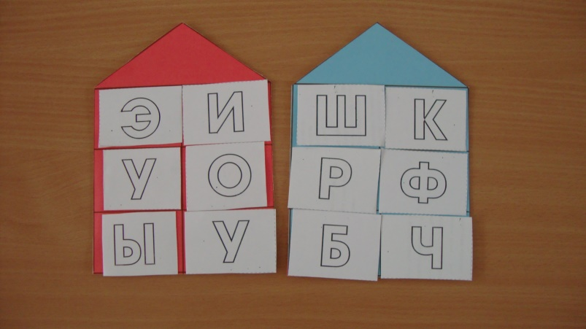
Наличие дидактического материала в группе
Дидактическое пособие «Найди домик для буквы», с кассой букв.

Slide 9
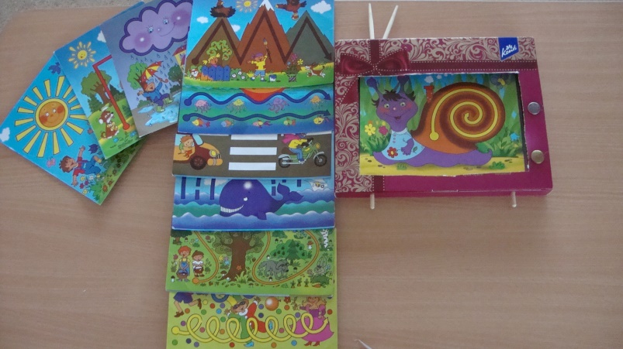
Дидактическое пособие «Волшебный телевизор»:
для расширения словарного запаса. Варианты игры: «Назови больше слов по теме», «Назови части предмета», «Составь рассказ по картинке».

Slide 10
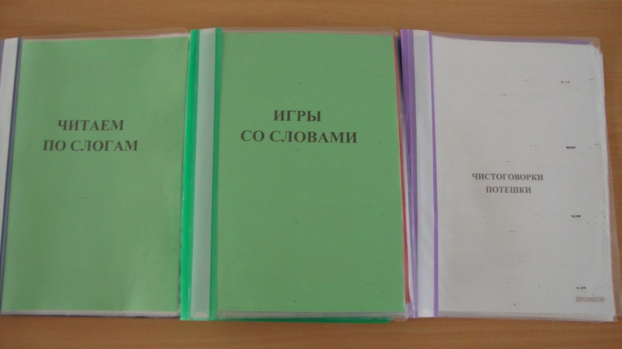
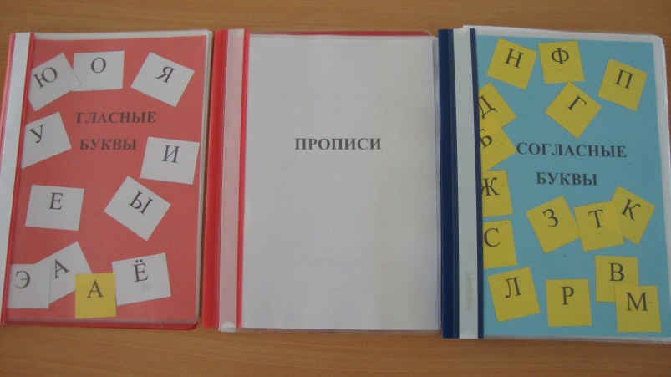
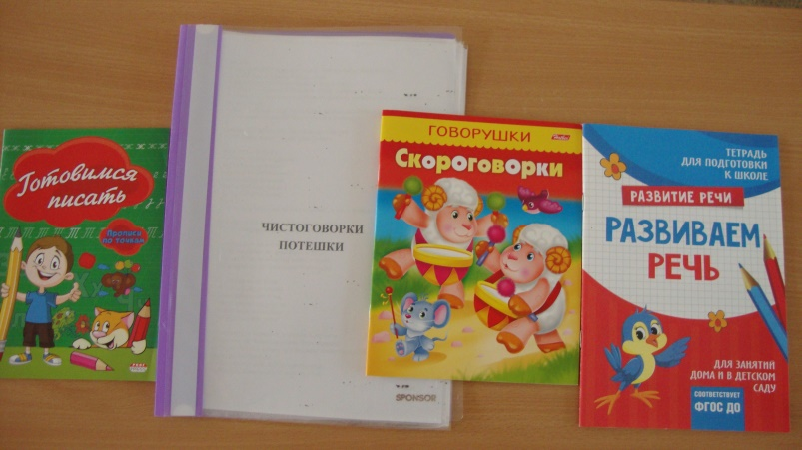
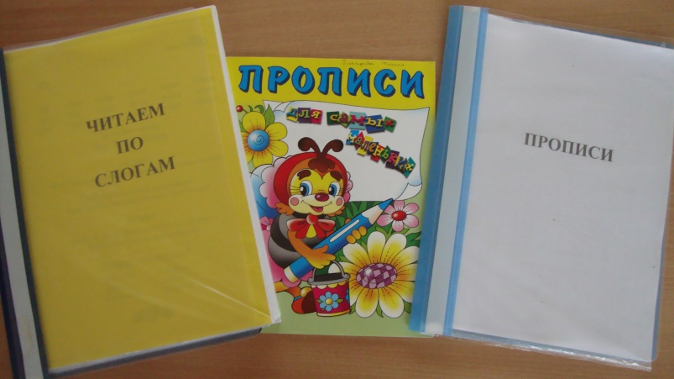
Папки с материалом для подготовки к обучению грамоте:

Slide 11
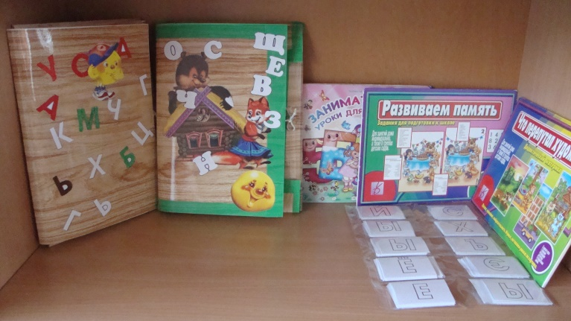
Лэпбук –интерактивная папка , информация в которой представлена в виде открывающихся окошек, кармашек, «дверок», маленькими книжками на определённую тему. Лэпбук - не средство обучения, а особая форма организации познавательного материала.

Slide 12
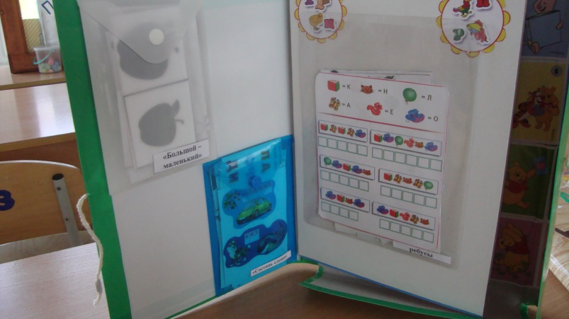
Стихи по лексическим темам, чистоговорки, скороговорки со звуками, игры «Большой-маленький», ребусы со звуками.

Slide 13
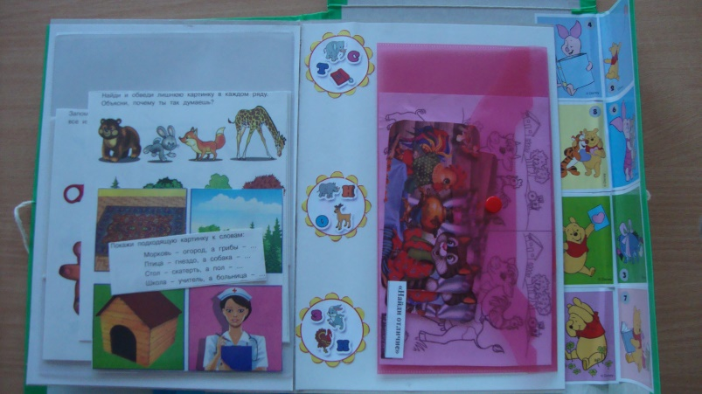
«Найди отличие» , «Разложи картинки», «Разрезные картинки».

Slide 14
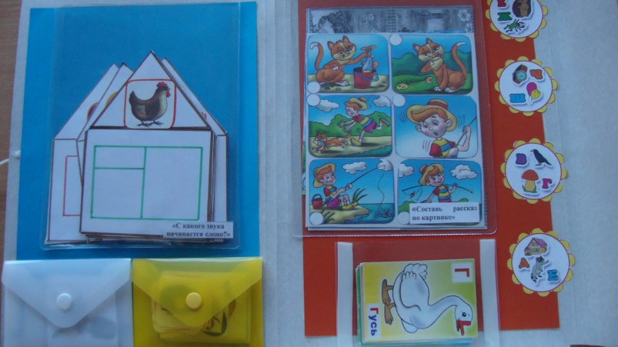
«С какого звука начинается слово?», «Составь рассказ по картинке», «Я учу буквы».

Slide 15
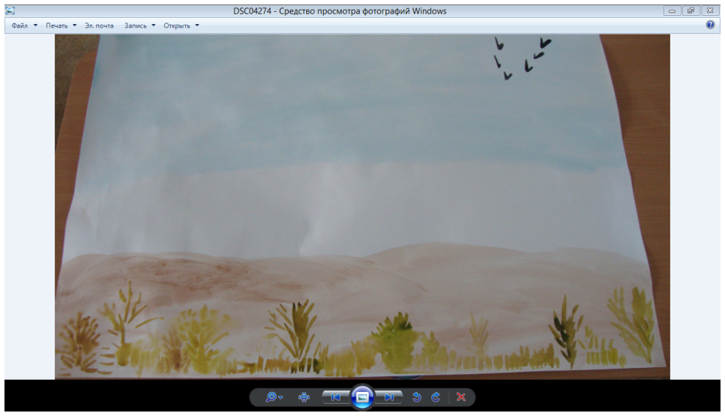
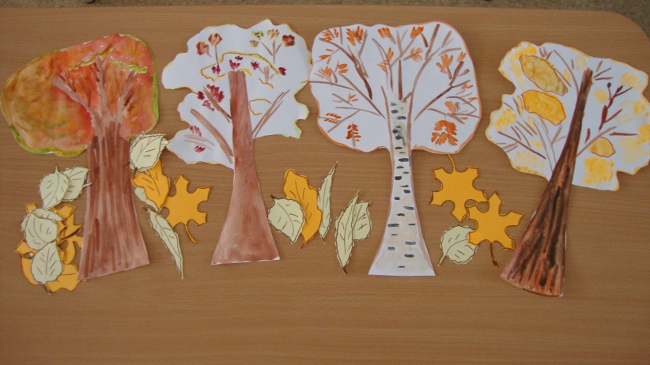
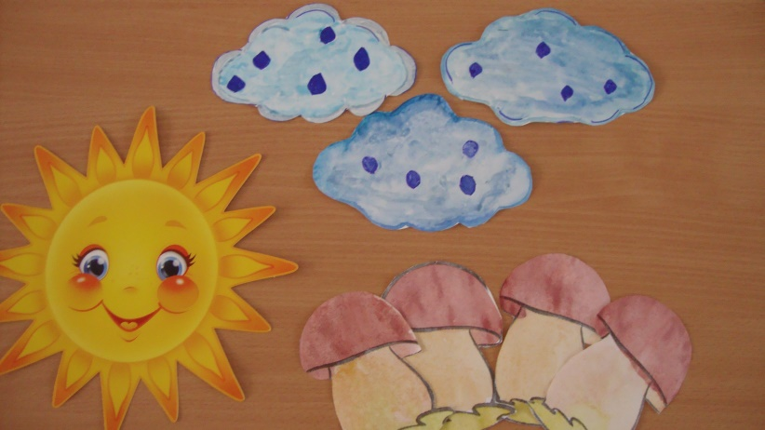
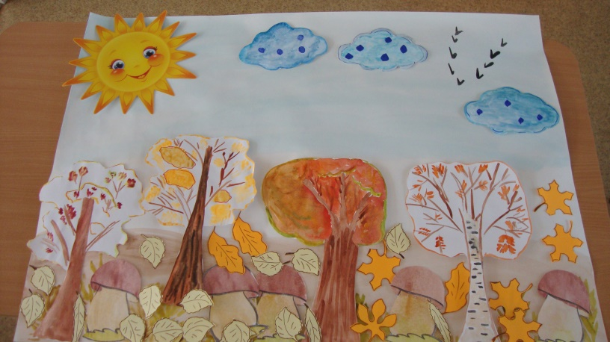
Дидактическое пособие для составление рассказов по набору картинок с последовательно развивающимся действием

Slide 16
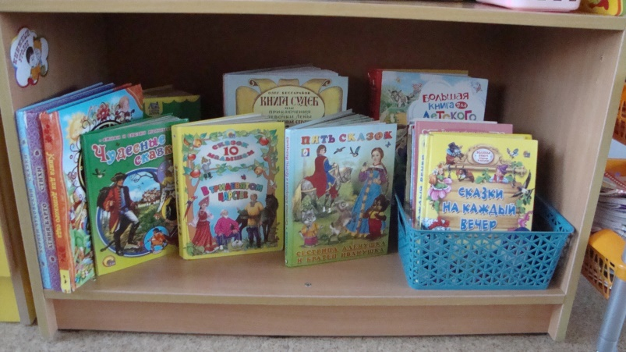
Развитие речи посредством художественной литературы: библиотека детских книг

Slide 17
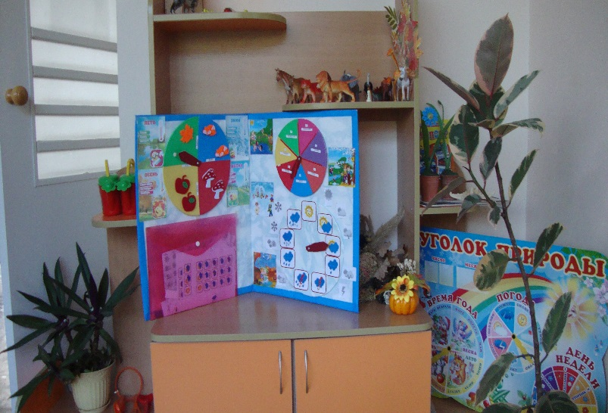
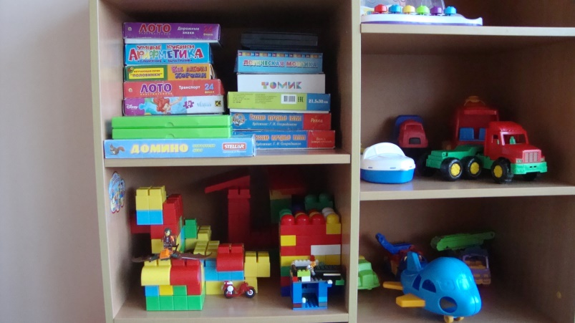
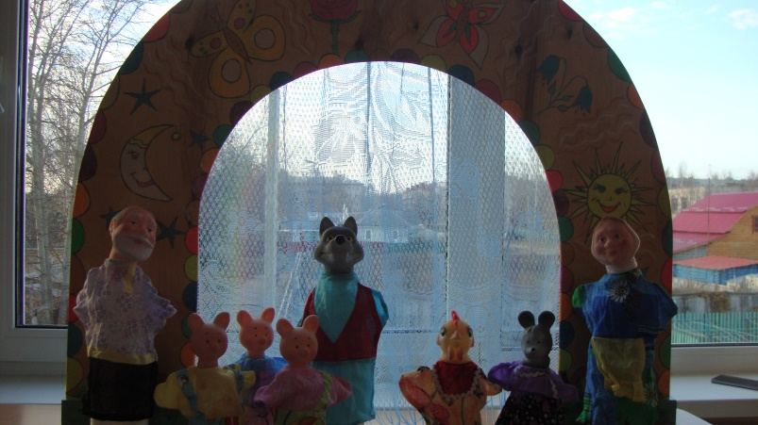
Предметно -развивающая среда в группе
Уголки:
природы
театрализации
Настольно-печатные игры

Slide 18
«Встречают по одёжке, а провожают по уму о котором судят по речи человека….»
СПАСИБО
ЗА
ВНИМАНИЕ!

